Slide 1
MOMENTLER, ÇARPIKLIK VE BASIKLIK

Slide 2
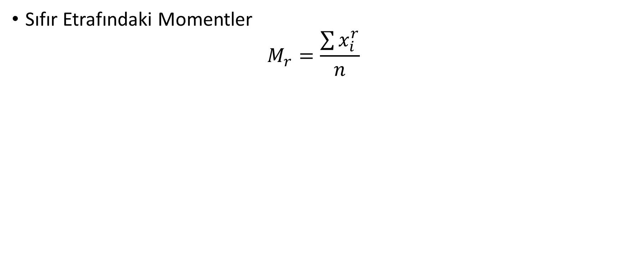
MOMENTLER
Sıfır Etrafındaki Momentler
$$M_{r}=\frac{\sum{x_{i}^{r}}}{n}$$

Slide 3
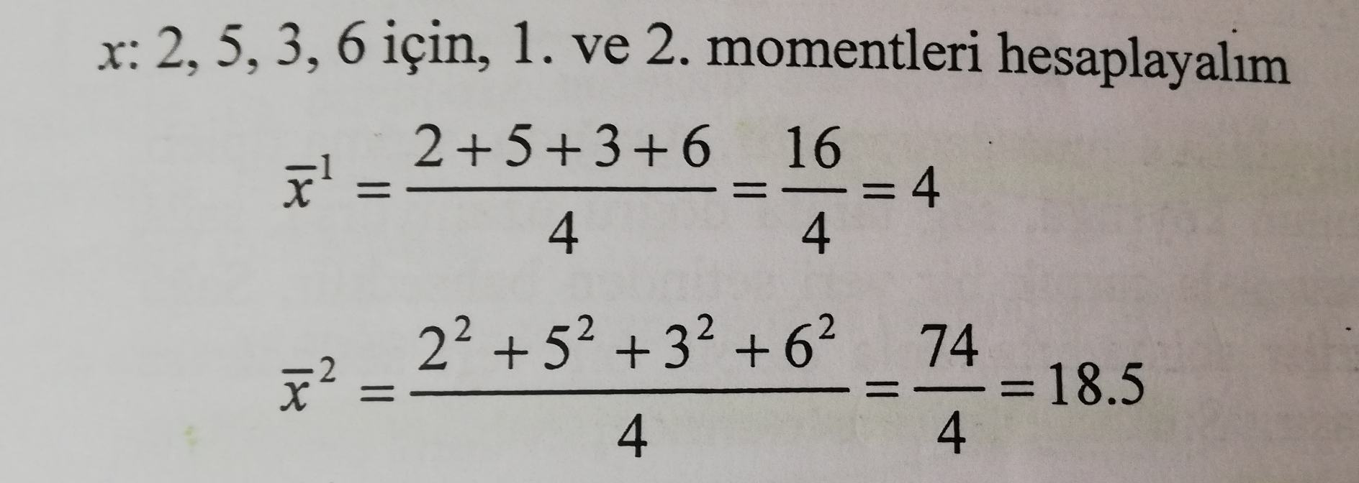

Slide 4
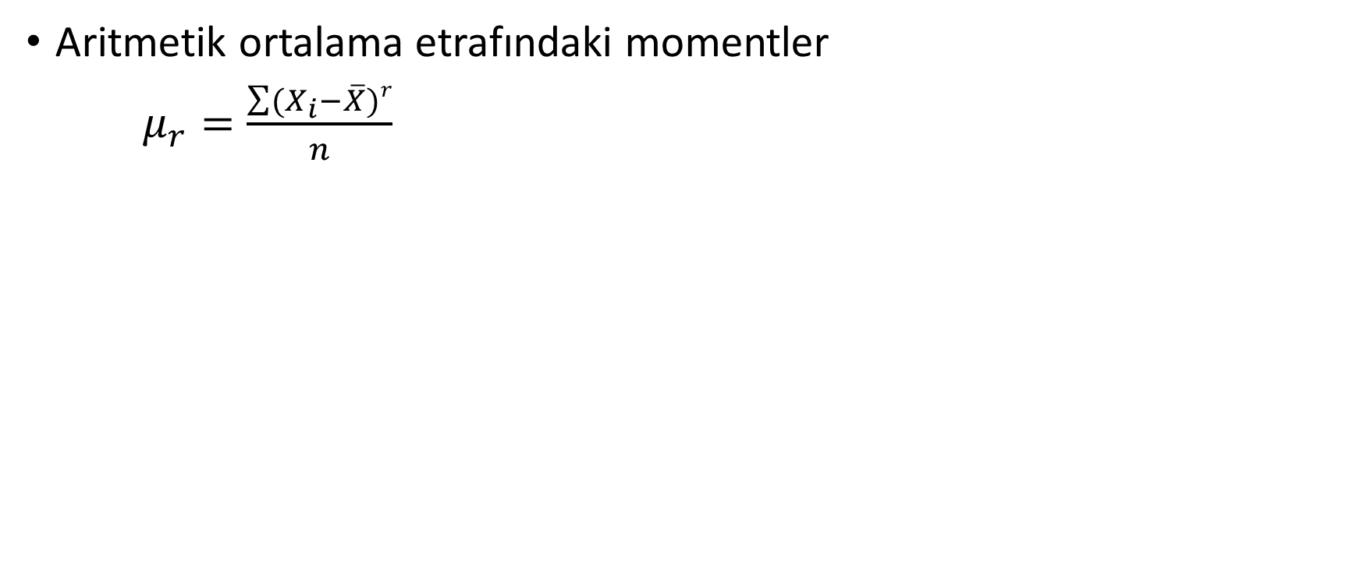
Aritmetik ortalama etrafındaki momentler
$μ_{r}=\frac{\sum{{(X}_{i}−\overline{X})r}}{n}$

Slide 5
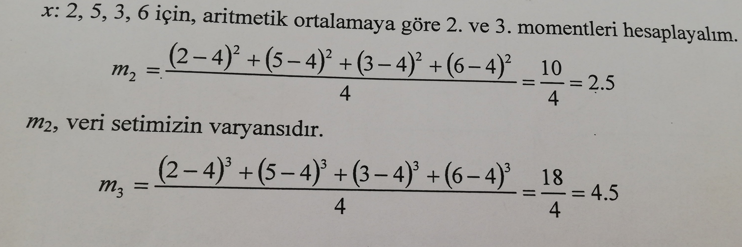

Slide 6
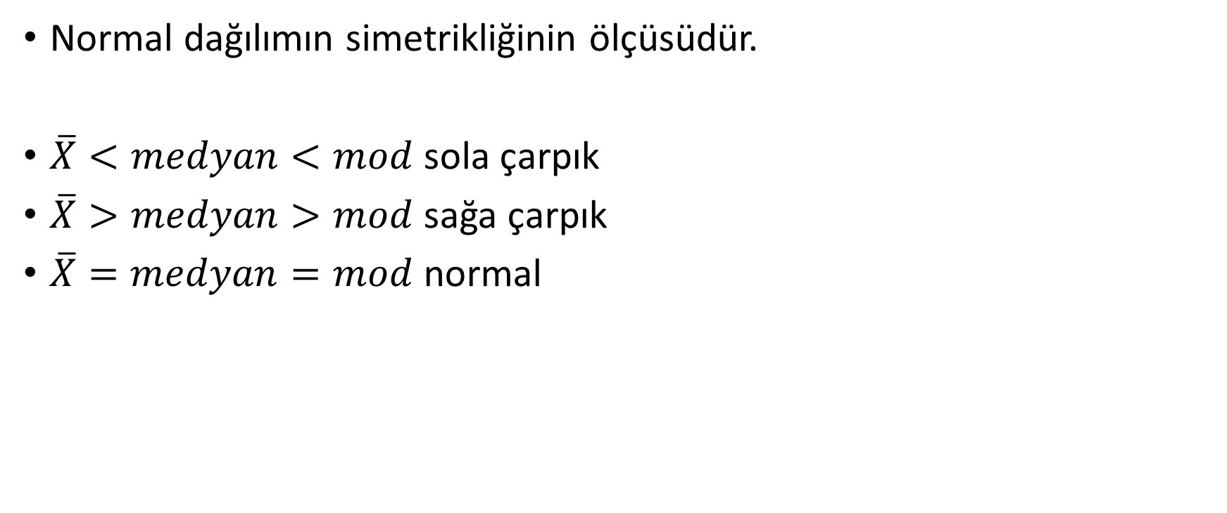
ÇARPIKLIK (skewness)
Normal dağılımın simetrikliğinin ölçüsüdür.
$\overline{X}<medyan<mod$sola çarpık
$\overline{X}>medyan>mod$ sağa çarpık
$\overline{X}=medyan=mod$ normal

Slide 7
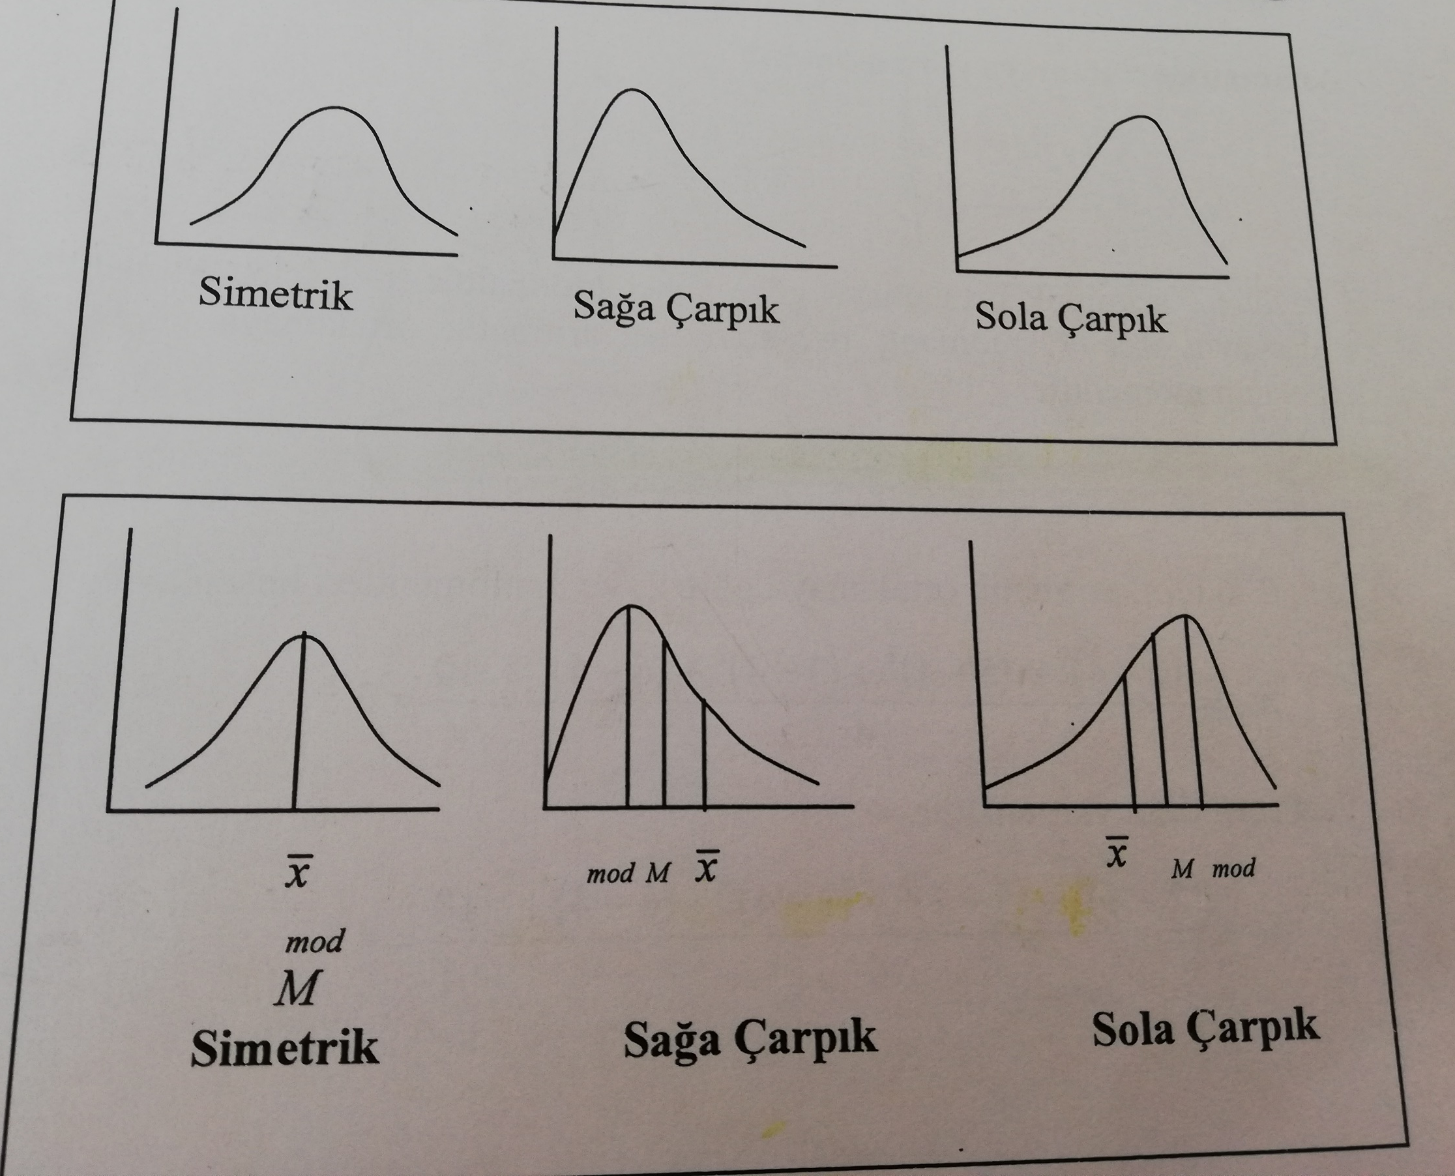

Slide 8
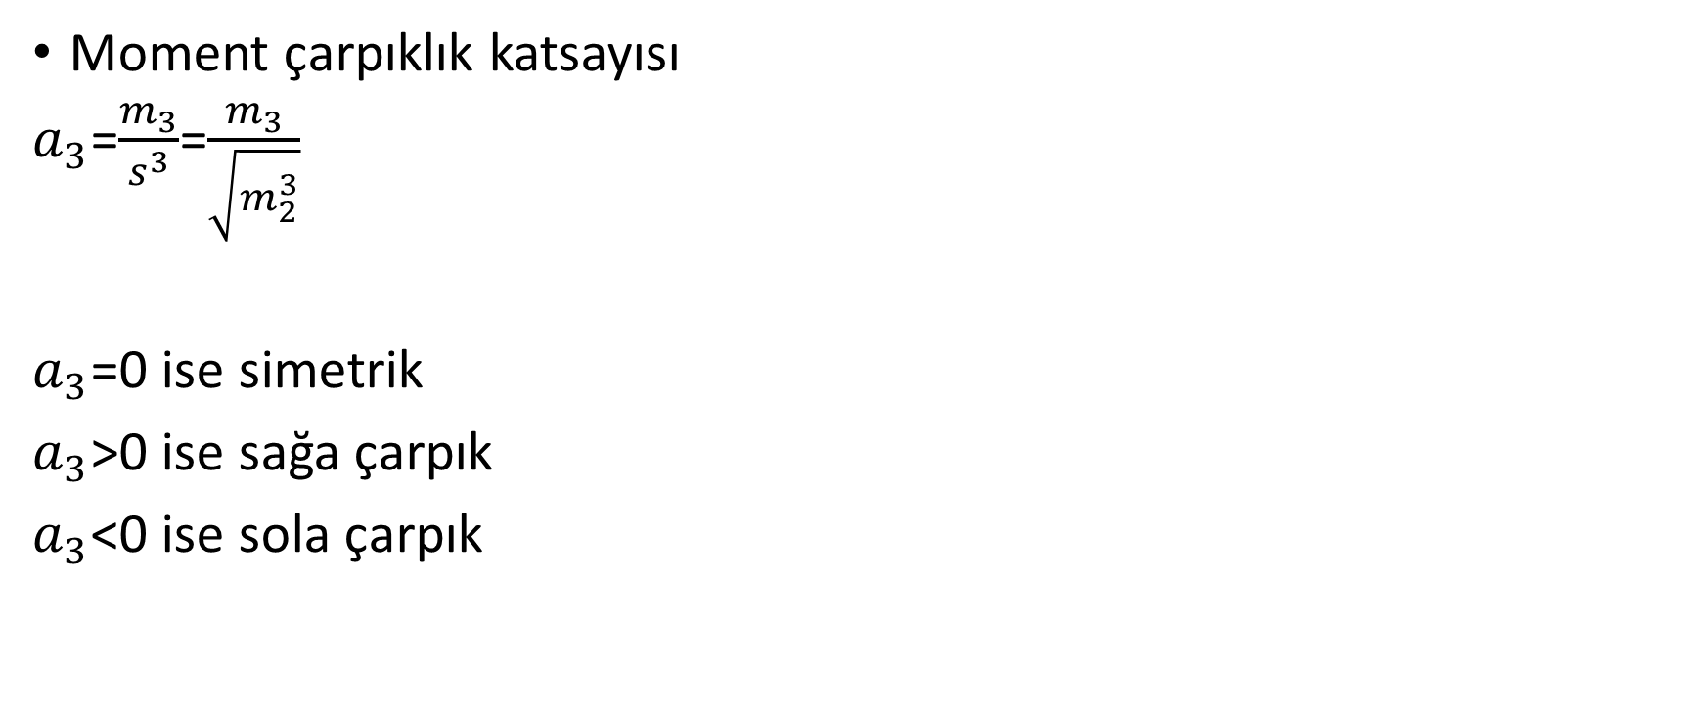
Moment çarpıklık katsayısı
$a_{3}$=$\frac{m_{3}}{s^{3}}$=$\frac{m_{3}}{\sqrt{m_{2}^{3}}}$
$a_{3}$=0 ise simetrik
$a_{3}$>0 ise sağa çarpık
$a_{3}$<0 ise sola çarpık

Slide 9
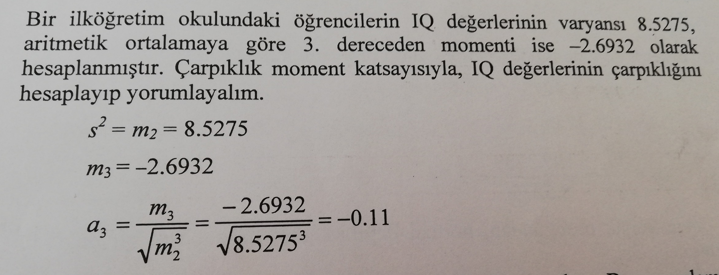

Slide 10
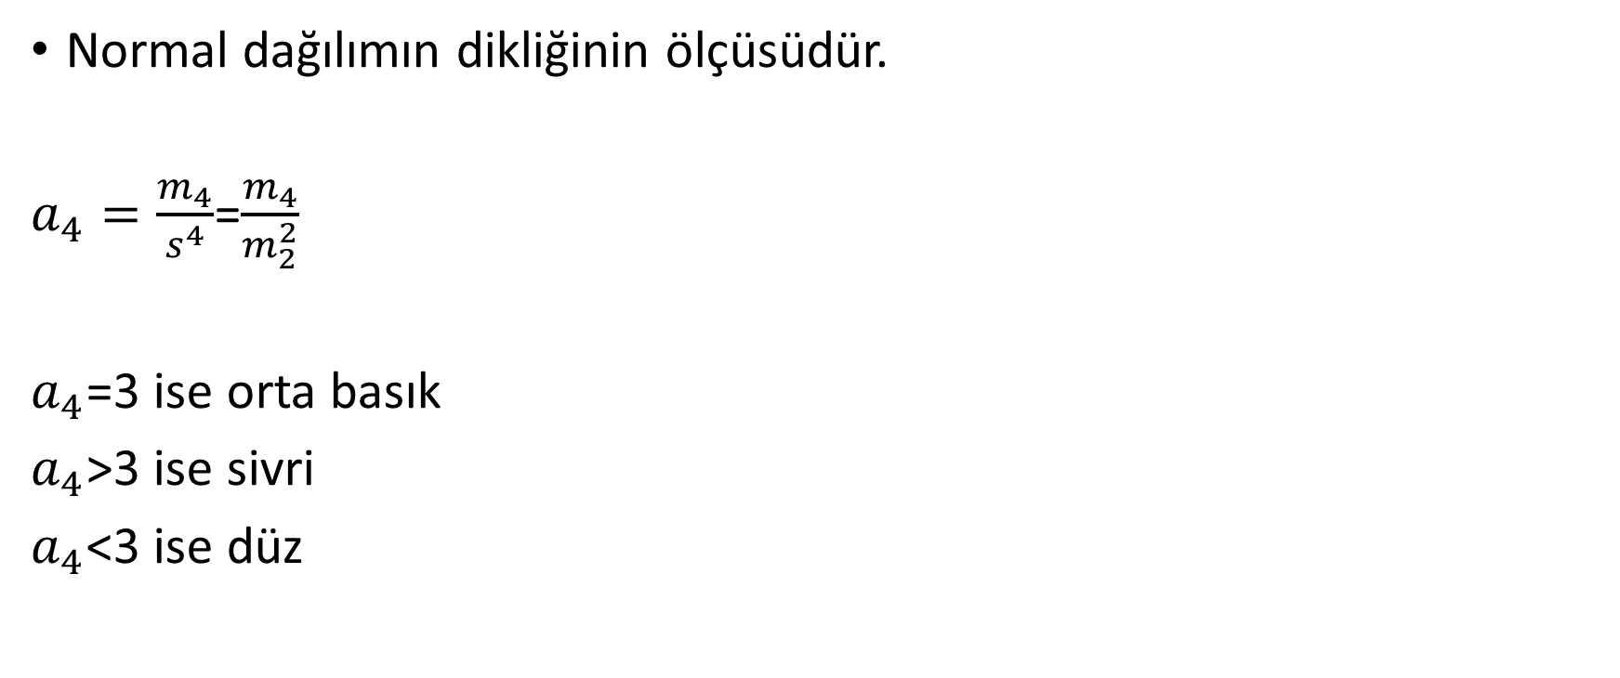
Basıklık Katsayısı (Kurtosis)
Normal dağılımın dikliğinin ölçüsüdür.
$a_{4}=\frac{m_{4}}{s^{4}}$=$\frac{m_{4}}{m_{2}^{2}}$
$a_{4}$=3 ise orta basık
$a_{4}$>3 ise sivri
$a_{4}$<3 ise düz

Slide 11
